Slide 1



Geografický informačný systém a environmentálne zdravie
Realizované s podporou projektov:
Univerzitný vedecký park UK v Bratislave
ITMS: 26240220086, APVV 0326 11
Radoslav Chudý a kol. kontakt: chudy@fns.uniba.sk
Riešiteľský tím:
Alexandra Benová, Radoslav Chudý, Richard Feciskanin,Tatiana Harciníková, Martin Iring, Miloslav Khun, Miroslav Kožuch,Eva Mičietová,Jerguš Moravčik, Vladimír Pelech,Tomáš Schmidt,Hana Stanková, Juraj Vališ

Slide 2
Ciele projektu
Aktivita 2.5 Enviro-medicína pre 21. storočie – geografický info-systém a environmentálne zdravie
  Vybudovanie priestorovej informačnej infraštruktúry environmentálneho zdravia ako distribuovanej platformy GIS.
  Identifikácia výstupov z biomedicínskej diagnostiky a biotechnológií a ich integrácia v GIS.
  Identifikácia výstupov z výskumu vplyvu abiotických zložiek životného prostredia na environmentálne zdravie a ich integrácia v GIS.
  Identifikácia výstupov z výskumu vplyvu sociálno-ekonomických zložiek životného prostredia na environmentálne zdravie a ich integrácia v GIS.
  Vytvorenie balíka geoinformatických služieb pre výskum a hodnotenie environmentálneho zdravia v prostredí PIIEZ.
  Vývoj aplikácií na prepojenie a sprístupnenie environmentálnych údajov, údajov o bioindikácii zdravotných rizík, údajov biomedicínskej diagnostiky a biotechnológií o zdravotnom stav

Slide 3
Environmentálne zdravie (WHO)
Environmentálne zdravie rieši všetky externé fyzikálne, chemické a biologické faktory vo vzťahu k človeku a všetky súvisiace faktory.
Obsahuje posúdenie vplyvu envir. faktorov na zdravie
Zameriava sa na prevenciu ochorení a vytvorenie prostredia na podporu zdravia
INSPIRE – Ľudské zdravie a bezpečnosť

Slide 4
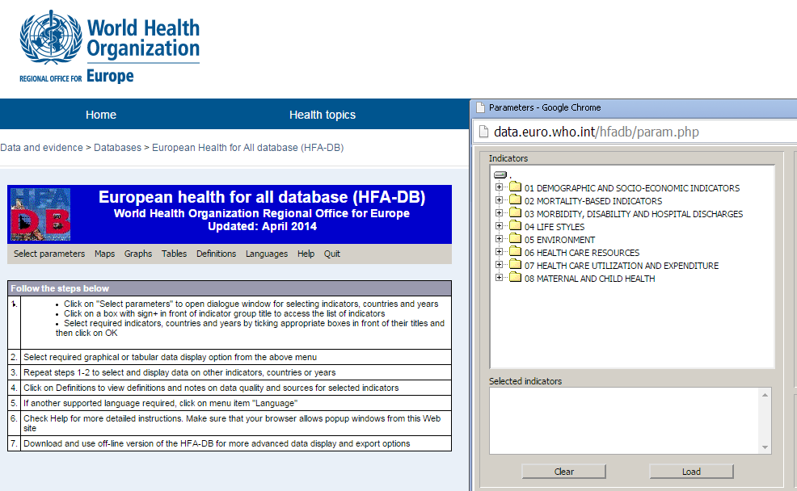
Enviromentálne a Zdravotnícke Indikátory

Slide 5
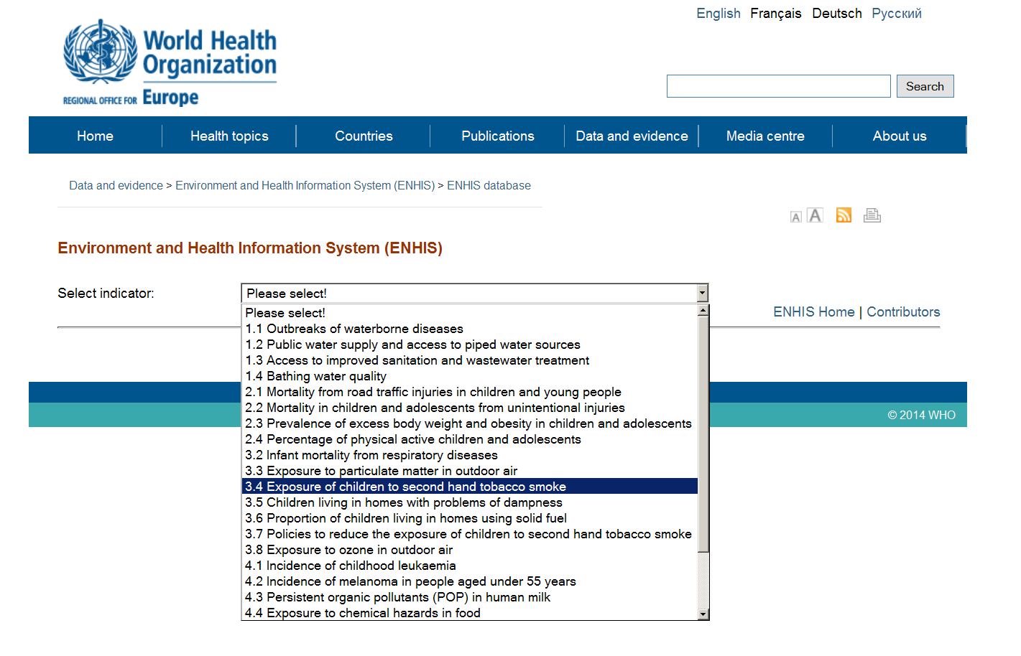
Enviromentálne a Zdravotnícke Indikátory

Slide 6
Identifikácia zdrojových údajov v SR
Kontaktované zodpovedné inštitúcie
Slovenský hydrometeorologický ústav
Úrad verejného zdravodníctva, Regionálny úrad verejného zdravotníctva Banská Bystrica
Národné centrum zdravotníckych informácií
Štátny geologický ústav Dionýza Štúra
Slovenská agentúra životného prostredia
Štatistický úrad Slovenskej republiky
Geodetický a kartografický ústav SR

Slide 7
Implementácia údajov
ŠGÚDŠ Indikátory vody/obce - projekt Geohealth
ŠGÚDŠ indikátory pôdy/obce - projekt Geohealth
Štatistický úrad – demografické údaje za rok 2007,2011
Štatistický úrad SR – vybrané prvky z SODB 2011
SAŽP - Corine Land Cover 2000,2006

Slide 8
Implementácia údajov úvz
IS kvalita pitnej vody 2008-2013 – po obciach
IS kvalita vody na kúpanie 2008-2013 – po obc.
EPIS po obciach v rozsahu
http://www.epis.sk/InformacnaCast/Publikacie/VyrocneSpravy.aspx
A 01 Brušný týfus,A 02 Salmonelózy , A 03 Bacilová dyzent. ,A 04 Iné bak.črev.inf. ,A 05 Iné bak. otr. potrav. ,A 09 Hnačka a gastr.p.inf.p. ,B 15 Ak.hepatitída A ,B 16 Ak.hepatitída B , B 17.1 Ak.hepatitída C ,A 37.0 Pertussis ,A 38 Scarlatina ,B 01 Varicella ,B 02 Herpes zoster ,B 26 Parotitída ,B 27 Inf. mononukl. , A 39 Meningokok.inf. G 00 Bakt. meningit. G 61 Zápal.polyneurop , A 40, Septikémie, A 41, Septikémie, B37.7, Septikémie, P 36, Septikémie, O 85 Septikémie A 87 Vírus.meningit., A 32 Listerióza,P 37.2 Listerióza, A 69.2, Lymeská choroba, G 63.0, Lymeská choroba, M 01.2 Lymeská choroba, A 84.1 Kliešťová encef., B 58 Toxoplazmóza, P37.1 Toxoplazmóza, B 86 Scabies, A15-19 Tuberkulóza, A51-53 Syfilis, Z 20.3 Kontakt a ohroz. besn.

Slide 9
Implementácia údajov NCZI
Počet detí s hláseným DM do 14 rokov z Národného registra pacientov s diabetes mellitus za roky 2003 -2013,
Počet cievno mozgových príhod (CMP dg. I60-I64) 2006-2013,
Počet akútnych koronárnych syndrómov (AKS dg. I20-I22) 2006-2013
Počet vrodených chýb (obec : r.1998 – 2003, r.2009-2010,2012, okres: 2004 -2008)
Notes:
CMP – cievno mozgová príhoda
AKS – akútny koronárny syndrom
VCH – vrodené chyby

Slide 10
Implementácia údajov SHMú
Celoplošné ročné priemery koncentrácií SO2 a NO2 pre roky 2004 až 2011 vrátane -
Celoplošné ročné priemery koncentrácií polietavého prachu (PM10) a O3 pre roky 2004 až 2012 vrátane
Celoplošné ročné priemery koncentrácií polietavého prachu (PM2.5) pre roky 2010 až 2012 vrátane

Slide 11
IMPlementácia údajov – ostatné zdroje
DMR 10x10m – morfometrické parametre (sklony, orientácie, formy reliéfu)
Polohopis – Openstreetmap
Digitálna ortofotomapa SR
Geochemický atlas esenciálne a toxické prvky za SR – rastre a databázové štruktúry
Celoplošné priemery SO2, NO2, PM10, PM5, O3 – rastre a databázové štruktúry
Stav a pohyb obyvateľstva 2008-2013

Slide 12
náVRH METAúDAJOVéHO PROFILU
V súlade s legislatívou INSPIRE
V súlade s technickými návodmi pre tému Ľudské zdravie a bezpečnosť
Geonetwork opensource + PostgreSQL (PostGIS)
Grafické rozhranie v príprave

Slide 13
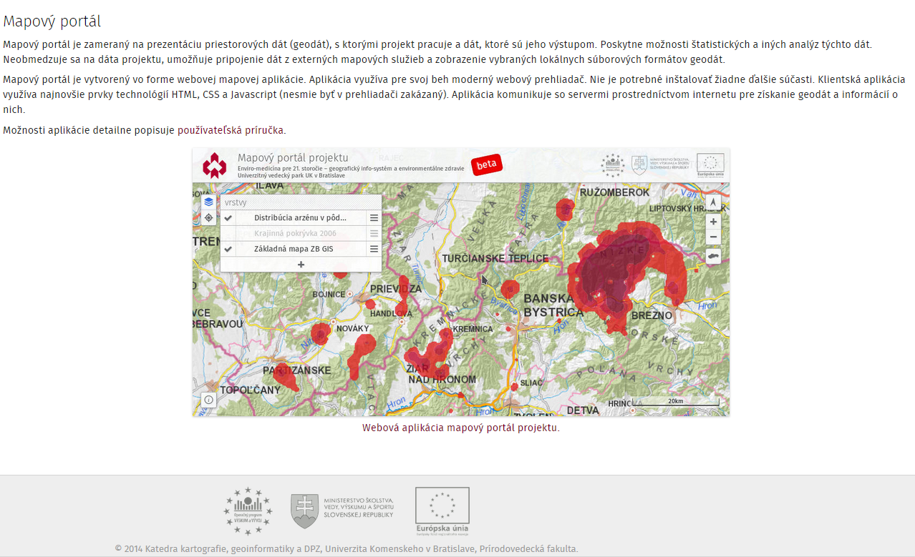
Mapový portál
https://uvp.geonika.sk/map/

Slide 14
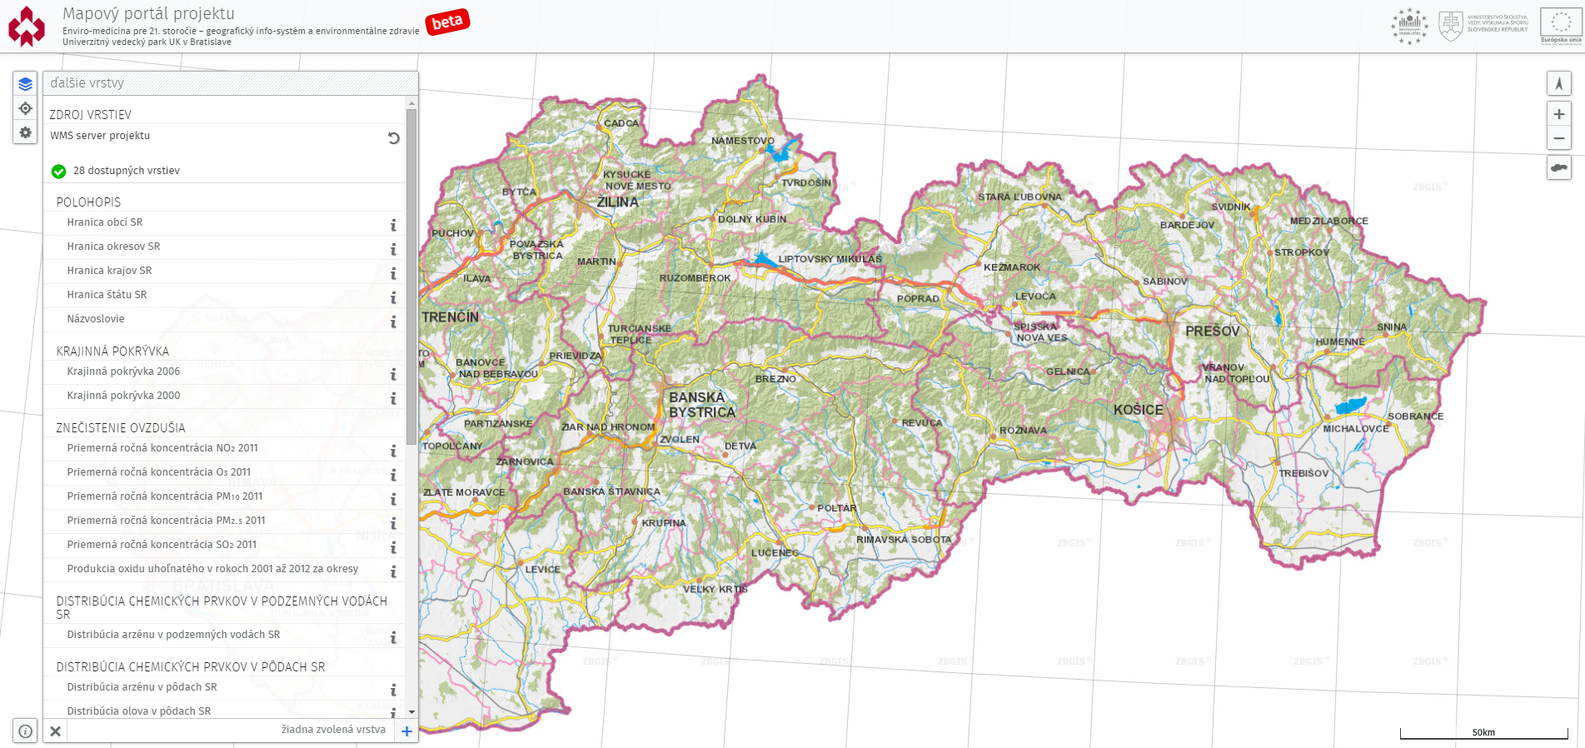
Mapový portál - vrstvy

Slide 15
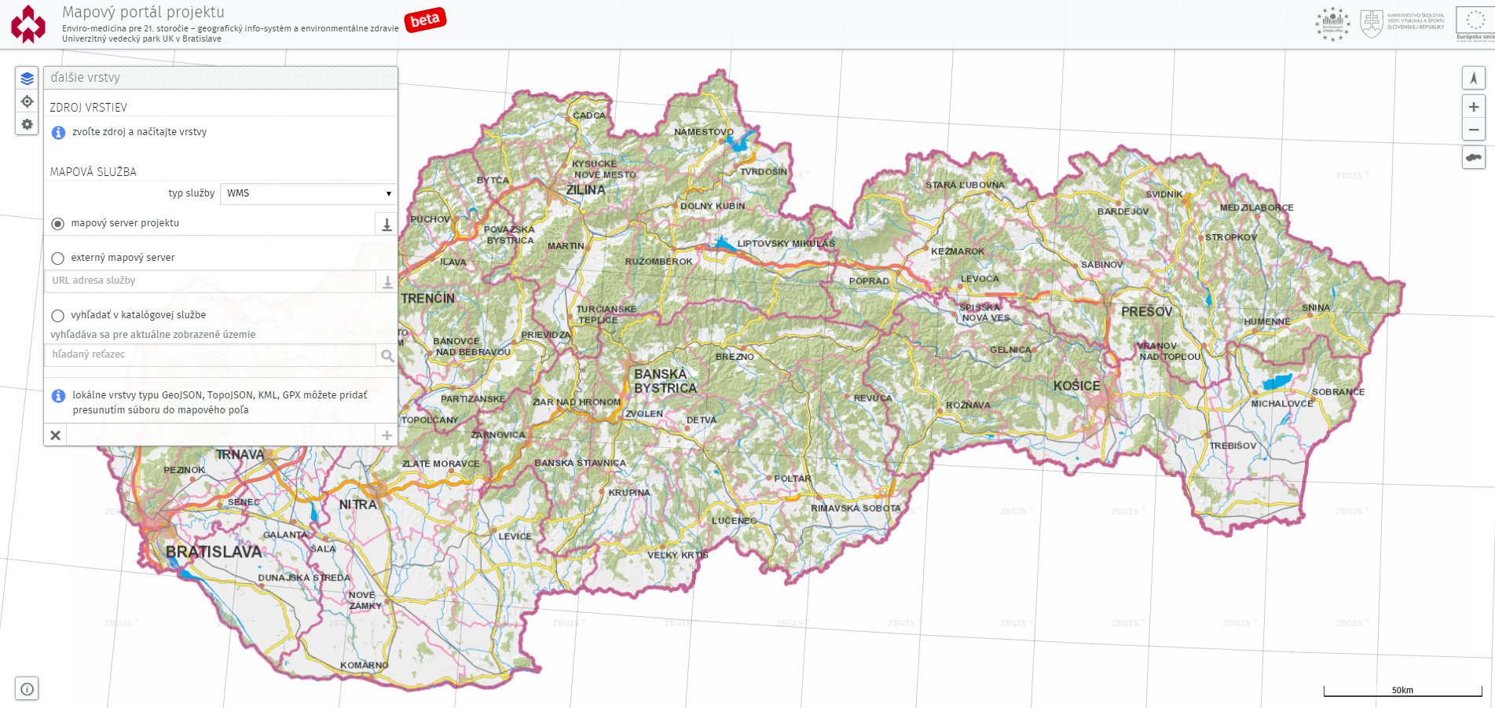
Mapový portál
Externé WMS, WFS
Katalógová služba
Externé súbory

Slide 16
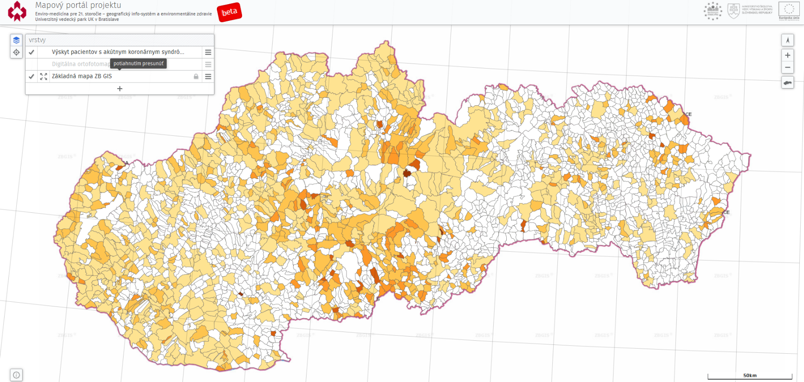
Výskyt pacientov s akútnym koronárnym syndrómom v roku 2011 za obce

Slide 17
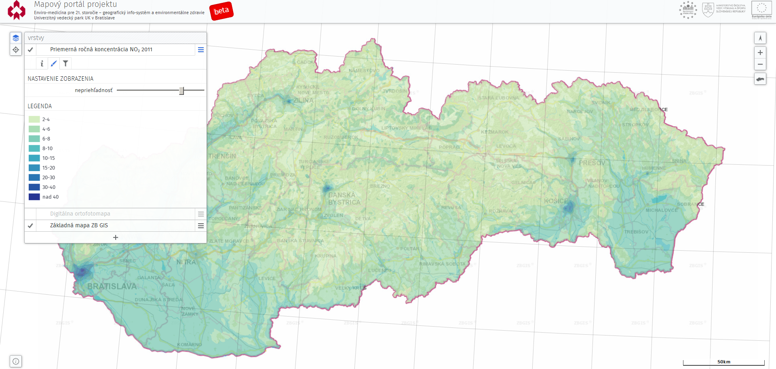
Priemerná ročná koncentrácia NO2

Slide 18
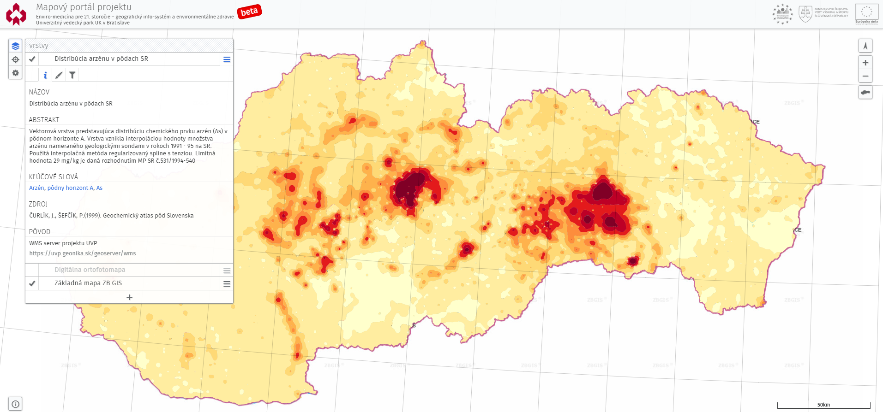
Informácie o vrstve
Z GetCapabilities služby
Prepojenie na terminologický slovník
Prepojenie na katalógovú službu (v príprave)

Slide 19
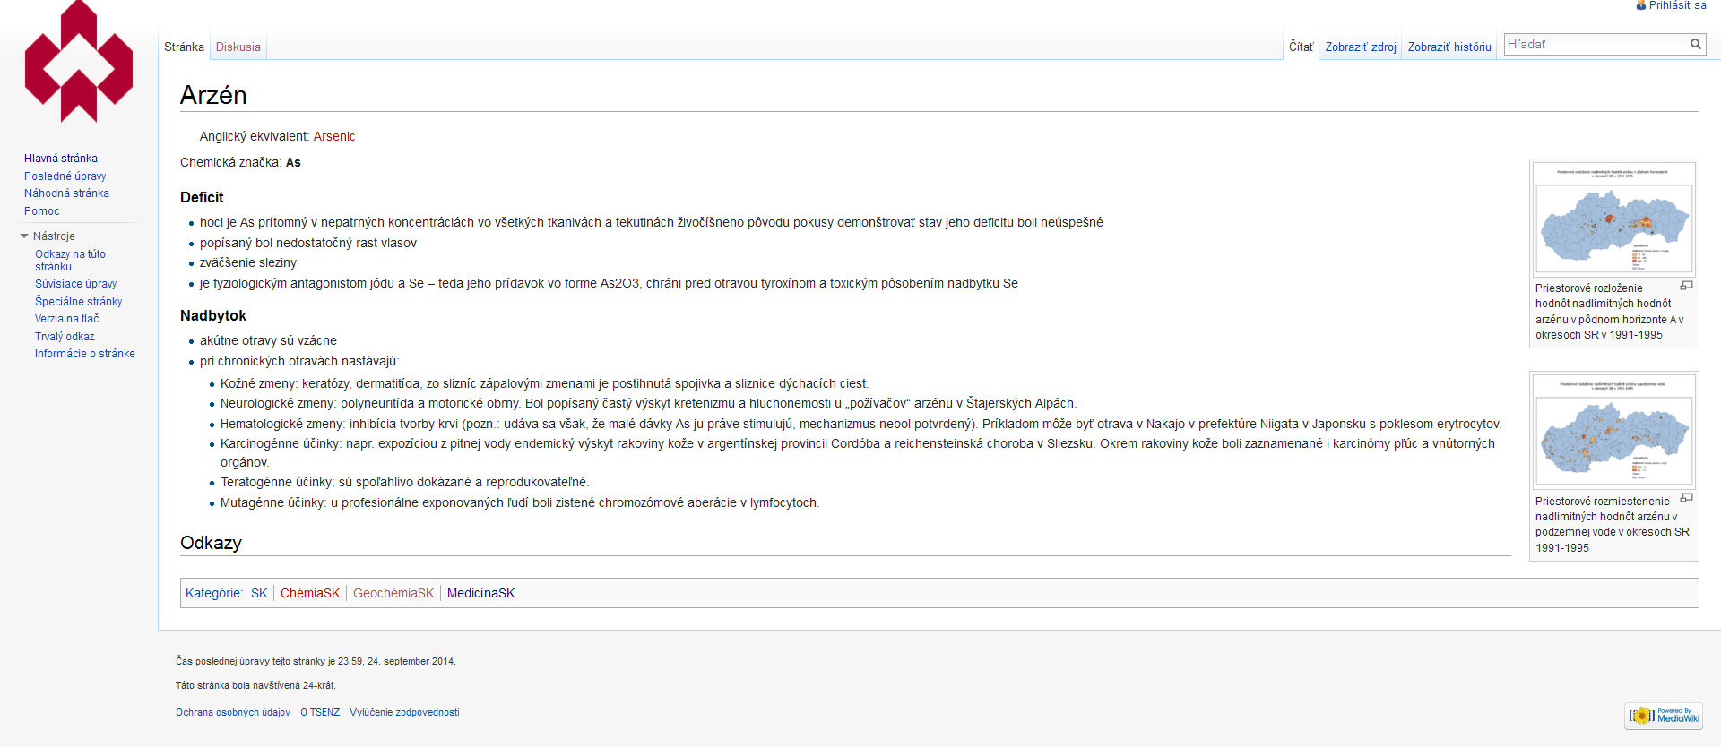
Terminologický slovník

Slide 20
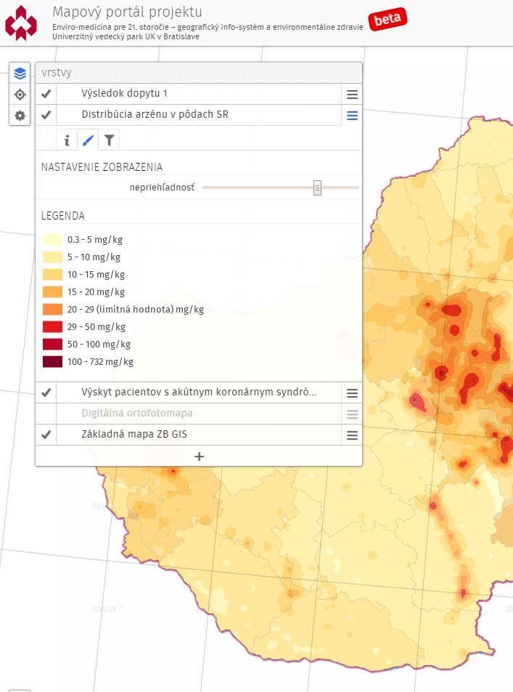
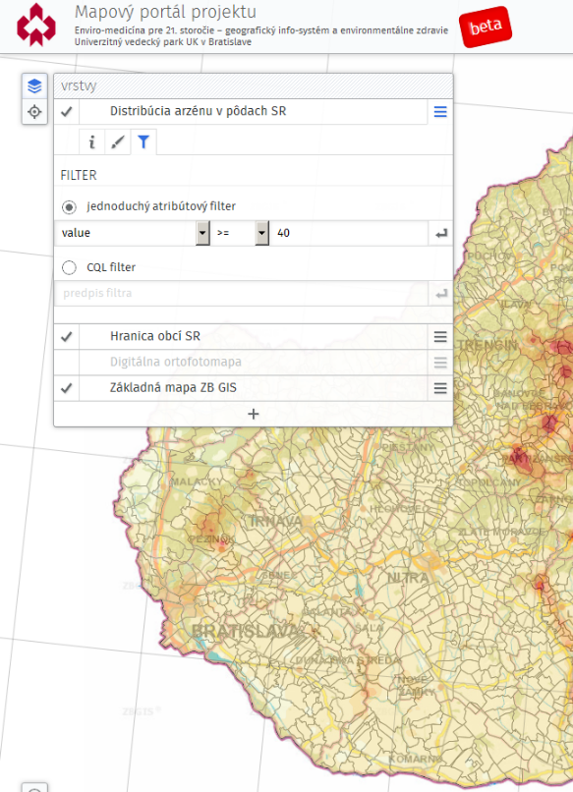
Nastavenie zobrazenia, symbolika a legenda

Slide 21






Použité riešenia
PostgreSQL + PostGIS
Geonetwork Opensource
Geoserver
Open layers 3.0
QGIS

Slide 22
Nasledujúce práce
Tvorba a výpočet indikátorov z dostupných údajov
Geoštatistické analýzy údajov
Publikácia údajov a metaúdajov
Analýza INSPIRE údajovej špecifikácie pre Ľudské zdravie a bezpečnosť a jej implementácia a publikovanie údajov
Dokončenie terminologického slovníka
Tvorba geoprocesných služieb

Slide 23

Ďakujem za pozornosť

